Slide 1
RealTime OS FreeRTOS auf dem STM32F4
Christoph Bläßer & Michael Ebert

Slide 2
Inhalt
Einleitung
FreeRTOS
Umgebung
Memory Allocation
Scheduling
Intertask communication
Interrupt handling
Low Power Modes
Tools

Slide 3
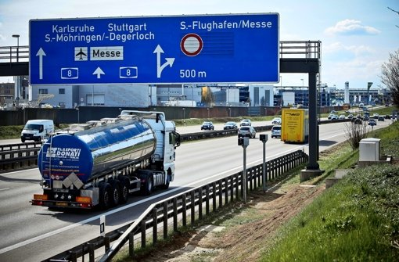



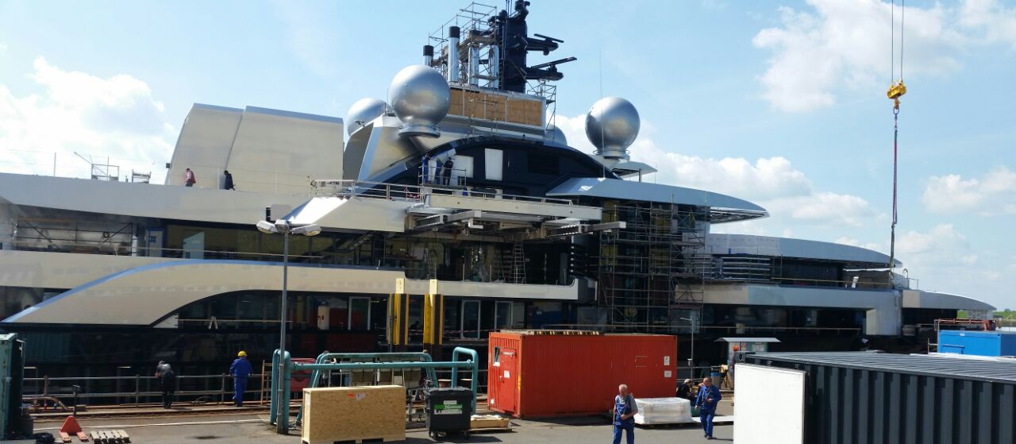
Einsatzbereiche
Einleitung
Umgebung
FreeRTOS
Memory Allocation
Scheduling
Intertask-communikation
Interrupt handling
Low Power Modes Tools
?

Slide 4
Echtzeit & Echtzeitbetriebssysteme
Einleitung
FreeRTOS
Umgebung
Memory Allocation
Scheduling
Intertask-communikation
Interrupt handling
Low Power Modes Tools

Slide 5
FreeRTOS
Einleitung
FreeRTOS
Umgebung
Memory Allocation
Scheduling
Intertask-communikation
Interrupt handling
Low Power Modes Tools
Entwicklung seit etwa 2007
Real Time Engineers Ltd.
35 Architekturen
113.000 Downloads
Verschiedene Lizenzmodelle

Slide 6
FreeRTOS
Einleitung
FreeRTOS
Umgebung
Memory Allocation
Scheduling
Intertask-communikation
Interrupt handling
Low Power Modes Tools
Open Source Lizenz
FreeRTOS
Keine Garantie, kein Support
Offenlegung des entwickelten Quellcodes erforderlich
Kommerzielle Lizenz
OpenRTOS
Garantie, Entwicklersupport (Treiber, Kernelanpassungen)
Quellcodes dürfen als closed source vertrieben werden
SafeRTOS
Vor-zertifizierte kommerzielle Version (nach IEC 61508 SIL 3, TüV Süd)
Notes:
IEC 61508 Norm für elektronische, programmierbare Systeme, die Sicherheitsaufgaben übernehmen (funktionale Sicherheit)
Anwendung in der Produkthaftung
Als EN 61508 inhaltsgleich übernommen
SIL Sicherheitsanforderungsstufe, Beschreibt die Zuverlässigkeit der Sicherheitsfunktionen bzw. Abschaltsicherheit von gefahrenverursachenden Anwendungen
SIL 4 stellt sehr hohe Anforderungen, selbst im KfZ und Industrie 4.0 Bereich nicht angewendet

Slide 7
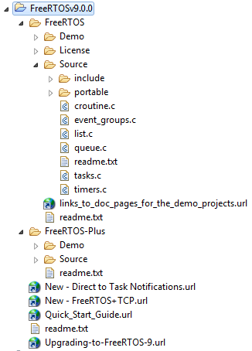
FreeRTOS
FreeRTOS -> Basis OS
FreeRTOS-Plus -> Add-Ons
Source -> C-Quellcode für das OS
Demo -> Beispielcode
Include -> plattformunabhängige Codeanteile
Portable –> plattformabhängige Codeanteile
Einleitung
FreeRTOS
Umgebung
Memory Allocation
Scheduling
Intertask-communikation
Interrupt handling
Low Power Modes Tools

Slide 8
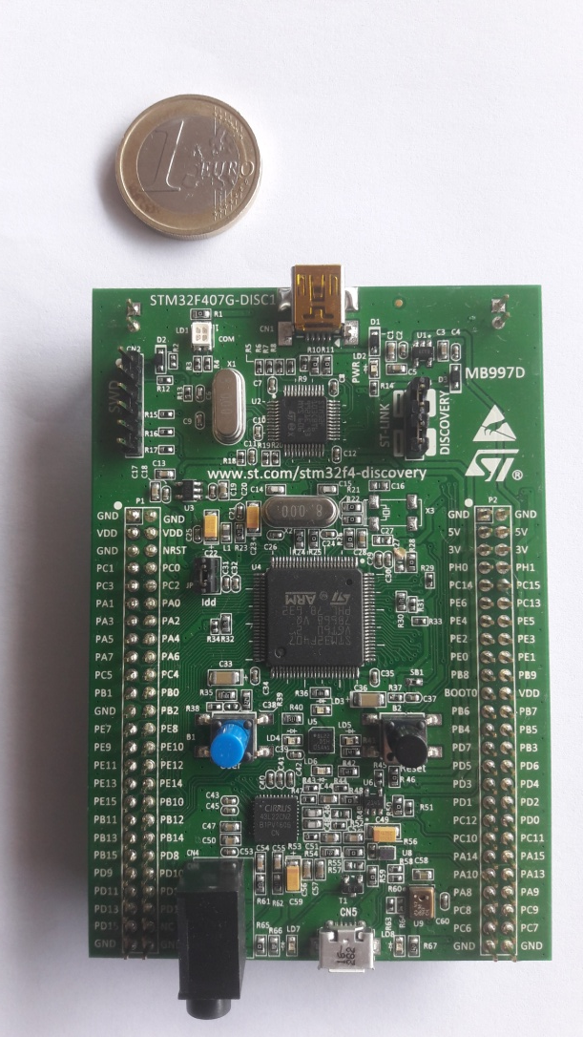
Umgebung
ARM Cortex M4
180 MHz
1MB Flash
2x USB
1x Audio
100 PINs, davon ca. 64 als Ein-/Ausgang
Camera and Ethernet - MAC
Einleitung
FreeRTOS
Umgebung
Memory Allocation
Scheduling
Intertask-communikation
Interrupt handling
Low Power Modes Tools

Slide 9
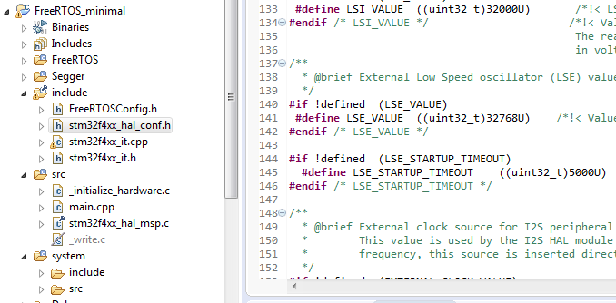
Umgebung
Abstraktionsebene zur HW
definiert systemspezifische Werte
Setzt Adressen für Hardwarezugriffe
Einleitung
FreeRTOS
Umgebung
Memory Allocation
Scheduling
Intertask-communikation
Interrupt handling
Low Power Modes Tools

Slide 10
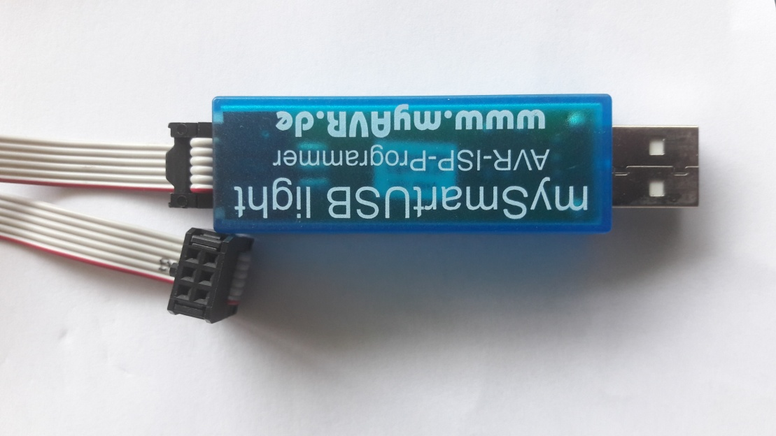
Umgebung
Einleitung
FreeRTOS
Umgebung
Memory Allocation
Scheduling
Intertask-communikation
Interrupt handling
Low Power Modes Tools
Eclipse CDT
Gnu ARM Plugin
GCC Toolchain
GCC
GDB (Gnu Debugger)
GNU Build Tools
Make
Rm
ISP Programmer
Segger Jlink
OpenOCD

Slide 11
Umgebung

Slide 12
Memorymanagement

Slide 13
Speicheralgorithmen
Einleitung
FreeRTOS
Umgebung
Memory Allocation
Scheduling
Intertask-communikation
Interrupt handling
Low Power Modes Tools
Malloc & free (STD C Library)
Struktur in FreeRTOS
Probleme Fragmentierung
Eigene Speicherverwaltung

Slide 14
Memory Management - Advanced
Einleitung
Umgebung
FreeRTOS
Memory Allocation
Scheduling
Intertask-communikation
Interrupt handling
Low Power Modes Tools
MPU
STATIC Allocation

Slide 15
Scheduling

Slide 16
Intertaskcommunication

Slide 17
Intertaskcommunication
Tasks müssen untereinander kommunizieren & Daten austauschen
Einleitung
FreeRTOS
Umgebung
Memory Allocation
Scheduling
Intertask-communikation
Interrupt handling
Low Power Modes Tools
Queues | Mutexe/Semaphore | Task Notification
Separater Speicherbereich Durch verschiedene Tasks schreibbar (ideal durch einen) Durch verschiedene Tasks lesbar Beinhaltet Datenobjekte Kann mehrere Objekte beinhalten Datenkommunikation | Separater Speicherbereich Durch verschiedene Tasks schreibbar Durch verschiedene Tasks lesbar Beinhaltet binäre Zustände Beinhaltet i.d.R. nur ein Objekt Synchronistation | Task-Speicherbereich Durch verschiedene Tasks schreibbar Nur durch den jeweiligen Task lesbar Beinhaltet Datenobjekt Beinhaltet ein Objekt Datenkommunikation

Slide 18
Interrupt handling
Einleitung
FreeRTOS
Umgebung
Memory Allocation
Scheduling
Intertask-communikation
Interrupt handling
Low Power Modes Tools
ISR
Semaphore
Proc1
Active | Ready | Blocked | Bezeichnung
 |  |  | Proc1
 |  |  | Proc2
 |  |  | ISR
Interrupt
X
X
X
xSemaphoreTake()
X
X
xSemaphoreSetFromISR()
X
X

Slide 19
Low Power

Slide 20
Debugging

Slide 21
Quellen

Slide 22
Vielen Dank für Ihre Aufmerksamkeit
Wir stehen nun gerne für Fragen und Diskusionen zur Verfügung

